Slide 1
과목_학년학기_단원 | suh_h_0401_04
차시명 | 06~07 평면도형을 돌려 볼까요
파일명 | suh_h_0401_04_0607
검토 | 담당
수학팀 | 박종민
문서 HISTORY
번호 | 버전 | 문서 작성일 | 내용 비고 | 작성자 (내선번호) | 검토자
1 | V 1.0 | 2022.2.2. | 문서 발생 | 김범수
2 | V 1.0 | 2022.2.18 | 1차 검수 |  | 박종민
3 | V 2.0 | 2022.2.18 | 2차 검수 |  | 김예림
4
5
6
7
8
9
10
11

Slide 2
학습 단계 | 자료명 |  | 프레임 수 | 교과서 정보 | 파일명 | 자료 형태
도입 | 애니 | [도입 애니메이션] 회전판 놀이 | 1 | 수학 94쪽, 수학 익힘 66~67쪽 | suh_h_0401_04_0607_101_1.html | Html5(애니)
도입 | 생각 열기 | [생각 열기] 화살표 모양이 돌아가는 방향과 각도 이해하기 | 1 | 수학 94쪽, 수학 익힘 66~67쪽 | suh_h_0401_04_0607_102_1.html | Html5
도입 | 학습 목표 | 이번 시간에 배울 내용 | 1 |  | suh_h_0401_04_0607_103_1.html | Html5
전개 | 활동 1 | [활동 1] 화살표 모양을 돌리며 어떻게 되는지 알아보기 | 1 | 수학 94쪽, 수학 익힘 66~67쪽 | suh_h_0401_04_0607_201_1.html | Html5
전개 | 활동 2 | [활동 2] 도형을 돌리면 어떻게 되는지 알아보기 | 1 | 수학 95~96쪽, 수학 익힘 66~67쪽 | suh_h_0401_04_0607_202_1.html | Html5
전개 | 활동3 | [활동 3] 도형을 돌린 방법 맞히기 | 1 | 수학 97쪽, 수학 익힘 66~67쪽 | suh_h_0401_04_0607_203_1.html | Html5
전개 | 혼자 서도 척척 1 | [혼자서도 척척 1] 문제 1 | 1 | 수학 97쪽, 수학 익힘 66~67쪽 | suh_h_0401_04_0607_204_1.html | Html5
정리 | 핵심 정리 | 핵심 정리 | 1 |  | suh_h_0401_04_0607_301_1.html | Html5
정리 | 차시 예고 | 다음 시간에 배울 내용 | 1 |  | suh_h_0401_04_0607_302_1.html | Html5
평가 | 확인 문제 | 확인 문제 | 1 |  | suh_h_0401_04_0607_401_1.html | Html5
총 프레임 수 |  |  | 10

Slide 3
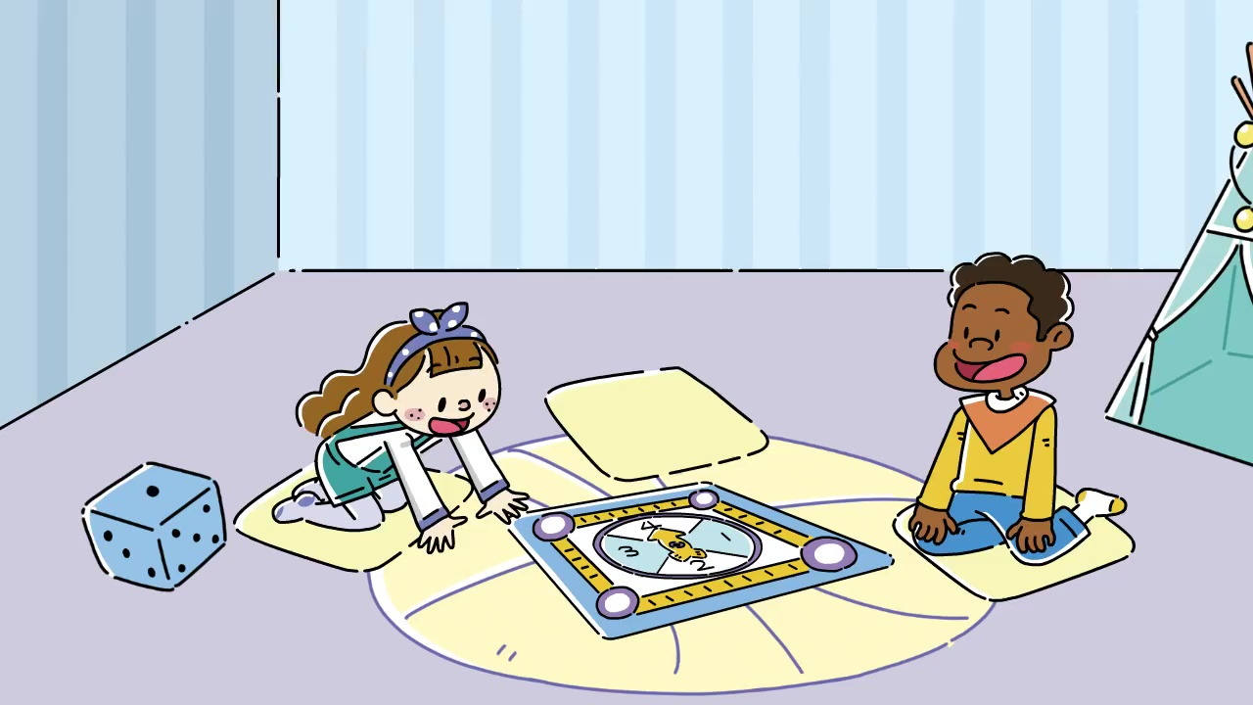

4-1
4. 평면도형의 이동
suh_h_0401_04_0607_101_1
06~07 평면도형을 돌려 볼까요
Θ Description & Function
[애니 DVD 개발물]
한대희 4-1 지도서\app\resource\contents\lesson04\ops\4\media\mp4
[애니 게이트 참고 화면]
회전판 놀이
애니 파일명 | 4_3_1_ani.mp4

Slide 4
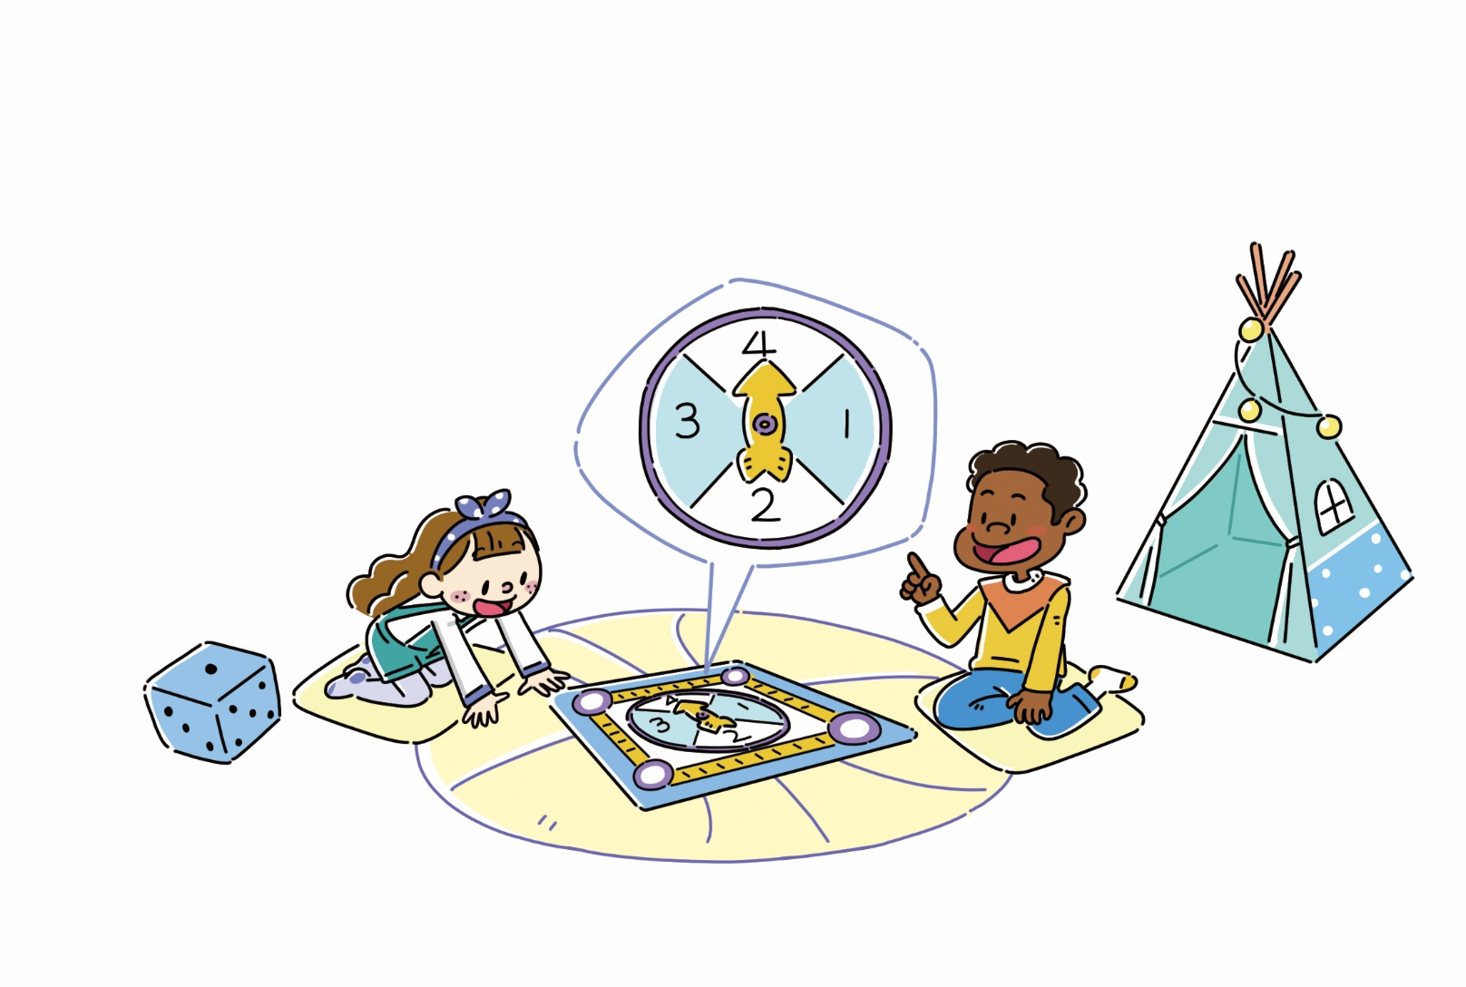



4-1
4. 평면도형의 이동
suh_h_0401_04_0607_102_1
06~07 평면도형을 돌려 볼까요
Θ Description & Function
다음 그림의 상황에 대하여 이야기해 봅시다.
탭 이벤트
확대 버튼 및 풀 팝업창(다음 슬라이드)
답 칸 클릭하면 답 나타남. 정답 확인 버튼은 정답 가리기로 토글 됨.
이미지 위에 말풍선 소스 사용. - 말풍선 안에 텍스트 크기 조절하여 텍스트 삽입.
흰색 배경 이미지는 테두리 영역 없음. 마우스 오버 시 회색 테두리 효과 있음
#1
물음 1
물음 2
물음 3
물음 4
#4
그림은 어떤 상황인가요?
바늘이
화살표 모양인 회전판이 있네.
화살표 모양을 돌리려고 합니다.
화살표 모양을 돌리면 어떻게 될까?
#2
#5
#3
삽화 파일명 | LH 서버 > 원본 삽화 폴더 > 4단원 > (도입)4-1-4(6,7차시).PSD

Slide 5

4-1
4. 평면도형의 이동
suh_h_0401_04_0607_102_1
06~07 평면도형을 돌려 볼까요
Θ Description & Function
화살표 모양을 돌리면 어떻게 될까?
< 확대 버튼 클릭 시 나타나는 화면>
.
바늘이
화살표 모양인 회전판이 있네.
삽화 파일명 | LH 서버 > 원본 삽화 폴더 > 4단원 > (도입)4-1-4(6,7차시).PSD

Slide 6
4-1
4. 평면도형의 이동
suh_h_0401_04_0607_102_1
06~07 평면도형을 돌려 볼까요
Θ Description & Function
다음 그림의 상황에 대하여 이야기해 봅시다.
답 칸 클릭하면 답 나타남. 정답 확인 버튼은 정답 가리기로 토글 됨.
이미지 위에 말풍선 소스 사용. - 말풍선 안에 텍스트 크기 조절하여 텍스트 삽입.
물음 1
물음 2
물음 3
물음 4
#2
화살표 모영을 돌리려고 해요. 돌린 화살표 모양은 어떻게 될지 생각해 보세요.
바늘이
화살표 모양인 회전판이 있네.
화살표 모양을 돌려도 그 모양은 그대로일 것 같습니다.
밀거나 뒤집기를 했을 때와 같이 모양과 크기는 변하지 않을 것 같습니다.
#3
화살표 모양을 돌리면 어떻게 될까?
뒤집기를 했을 때와 같이 모양과 크기는 변하지 않아도 방향이 달라질 수도 있습니다.
#3
#1
삽화 파일명 | 4번 슬라이드와 동일

Slide 7
4-1
4. 평면도형의 이동
suh_h_0401_04_0607_102_1
06~07 평면도형을 돌려 볼까요
Θ Description & Function
다음 그림의 상황에 대하여 이야기해 봅시다.
답 칸 클릭하면 답 나타남. 정답 확인 버튼은 정답 가리기로 토글 됨.
이미지 위에 말풍선 소스 사용. - 말풍선 안에 텍스트 크기 조절하여 텍스트 삽입.
물음 1
물음 2
물음 3
물음 4
#2
화살표 모양은 어느 방향으로 돌아가나요?
바늘이
화살표 모양인 회전판이 있네.
시계 방향으로 돌아갑니다.
시계 반대 방향으로 돌아갑니다.
화살표 모양을 돌리면 어떻게 될까?
#1
삽화 파일명 | 4번 슬라이드와 동일

Slide 8
4-1
4. 평면도형의 이동
suh_h_0401_04_0607_102_1
06~07 평면도형을 돌려 볼까요
Θ Description & Function
다음 그림의 상황에 대하여 이야기해 봅시다.
답 칸 클릭하면 답 나타남. 정답 확인 버튼은 정답 가리기로 토글 됨.
이미지 위에 말풍선 소스 사용. - 말풍선 안에 텍스트 크기 조절하여 텍스트 삽입.
물음 1
물음 2
물음 3
물음 4
#2
화살표 모양이 돌아간 정도는 어떻게 표현하면 좋을까요?
바늘이
화살표 모양인 회전판이 있네.
돌아간 정도를 각도로 표현하면 좋을 것 같습니다.
화살표 모양을 돌리면 어떻게 될까?
#1
삽화 파일명 | 4번 슬라이드와 동일

Slide 9

4-1
4. 평면도형의 이동
suh_h_0401_04_0607_103_1
06~07 평면도형을 돌려 볼까요
Θ Description & Function
#1
[이번 시간에 배울 내용]
2. 준비물 클릭 시 박스 나타남. 엑스 버튼으로 닫기.
1
이번 시간에는 무엇을 배울까요?
평면도형을 여러 방향으로 돌리는 활동을 통해 그 변화를 이해할 수 있습니다.
평면도형을 돌린 후의 도형을 보고 돌린 방법을 설명할 수 있습니다.
#2
모양 조각, 자

Slide 10


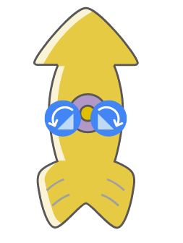

4-1
4. 평면도형의 이동
suh_h_0401_04_0607_201_1
06~07 평면도형을 돌려 볼까요
#1
Θ Description & Function
화살표 모양을 돌리면 어떻게 되는지 알아봅시다.
준비물 약물
탭 이벤트
지시문 약물 볼드 : 도형, 드래그
드래그하여 도형 90° 회전 기능. 전자저작물과 기능 동일함 <전자저작물 참고> 4_3_03.html 한대희 4-1 지도서\app\resource\contents\lesson04\ops\4
지니 캐릭터, 말풍선 약물 사용.
정답 확인 클릭 시 정답 나타남. 정답 확인 버튼은 정답 가리기로 토글 됨.
준비물 183쪽
#2
물음 1
물음 2
시계 반대 방향과 시계 방향으로 90˚만큼 돌려 보세요.
#3
도형을 드래그하여 옮기세요.
i
#4
#5
먼저 예상해 보세요.
#6
삽화 파일명 | 4_3_3_01.sgv / 4_3_3_01_answer_1.sgv / 4_3_3_01_answer_2.sgv 한대희 4-1 지도서\app\resource\contents\lesson04\ops\4\images\4_3

Slide 11


4-1
4. 평면도형의 이동
suh_h_0401_04_0607_201_1
06~07 평면도형을 돌려 볼까요
Θ Description & Function
화살표 모양을 돌리면 어떻게 되는지 알아봅시다.
드래그하여 도형 90° 회전 기능. 전자저작물과 기능 동일함 <전자저작물 참고> 4_3_03.html 한대희 4-1 지도서\app\resource\contents\lesson04\ops\4
정답 확인 클릭 시 정답 나타남. 정답 확인 버튼은 정답 가리기로 토글 됨.
준비물 183쪽
물음 1
물음 2
시계 반대 방향과 시계 방향으로 180˚만큼 돌려 보세요.
도형을 드래그하여 옮기세요.
i
#1
먼저 예상해 보세요.
#2
삽화 파일명 | 4_3_3_01.sgv / 4_3_3_01_answer_1.sgv / 4_3_3_01_answer_2.sgv 한대희 4-1 지도서\app\resource\contents\lesson04\ops\4\images\4_3

Slide 12




4-1
4. 평면도형의 이동
suh_h_0401_04_0607_202_1
06~07 평면도형을 돌려 볼까요
Θ Description & Function
도형을 돌리면 어떻게 되는지 알아봅시다.
탭 이벤트
2. 답 칸 클릭하면 답 나타남. 정답 확인 버튼은 정답 가리기로 토글 됨.
3. 이너 버튼(페이지4개)
#1
물음 1
물음 2
물음 3
물음 4
물음 5
물음 6
물음 7
물음 8
삼각형 ㄱㄴㄷ을 시계 방향으로 90˚, 180˚, 270˚, 360˚만큼 돌리면 어떻게 될지 예상해 보세요.
90˚
위쪽에 있던 변 ㄱㄷ이 오른쪽으로 이동할 것 같습니다.
아래쪽에 있던 꼭짓점 ㄴ이 왼쪽으로 이동할 것 같습니다.
#3
#2

Slide 13
4-1
4. 평면도형의 이동
suh_h_0401_04_0607_202_1
06~07 평면도형을 돌려 볼까요
Θ Description & Function
도형을 돌리면 어떻게 되는지 알아봅시다.
탭 이벤트
2. 답 칸 클릭하면 답 나타남. 정답 확인 버튼은 정답 가리기로 토글 됨.
3. 이너버튼(페이지4개)
#1
물음 1
물음 2
물음 3
물음 4
물음 5
물음 6
물음 7
물음 8
삼각형 ㄱㄴㄷ을 시계 방향으로 90˚, 180˚, 270˚, 360˚만큼 돌리면 어떻게 될지 예상해 보세요.
180˚
위쪽에 있던 변 ㄱㄷ이 아래쪽으로 이동할 것 같습니다.
아래쪽에 있던 꼭짓점 ㄴ이 위쪽으로 이동할 것 같습니다.
#3
#2

Slide 14
4-1
4. 평면도형의 이동
suh_h_0401_04_0607_202_1
06~07 평면도형을 돌려 볼까요
Θ Description & Function
도형을 돌리면 어떻게 되는지 알아봅시다.
탭 이벤트
2. 답 칸 클릭하면 답 나타남. 정답 확인 버튼은 정답 가리기로 토글 됨.
3. 이너버튼(페이지4개)
#1
물음 1
물음 2
물음 3
물음 4
물음 5
물음 6
물음 7
물음 8
삼각형 ㄱㄴㄷ을 시계 방향으로 90˚, 180˚, 270˚, 360˚만큼 돌리면 어떻게 될지 예상해 보세요.
270˚
위쪽에 있던 변 ㄱㄷ이 왼쪽으로 이동할 것 같습니다.
아래쪽에 있던 꼭짓점 ㄴ이 오른쪽으로 이동할 것 같습니다.
#3
#2

Slide 15
4-1
4. 평면도형의 이동
suh_h_0401_04_0607_202_1
06~07 평면도형을 돌려 볼까요
Θ Description & Function
도형을 돌리면 어떻게 되는지 알아봅시다.
탭 이벤트
2. 답 칸 클릭하면 답 나타남. 정답 확인 버튼은 정답 가리기로 토글 됨.
3. 이너버튼(페이지4개)
#1
물음 1
물음 2
물음 3
물음 4
물음 5
물음 6
물음 7
물음 8
삼각형 ㄱㄴㄷ을 시계 방향으로 90˚, 180˚, 270˚, 360˚만큼 돌리면 어떻게 될지 예상해 보세요.
360˚
아래쪽에 있던 꼭짓점 ㄴ이 시계 방향으로 한 바퀴를 돌고
다시 아래 쪽에 놓일 것 같습니다.
#3
#2

Slide 16
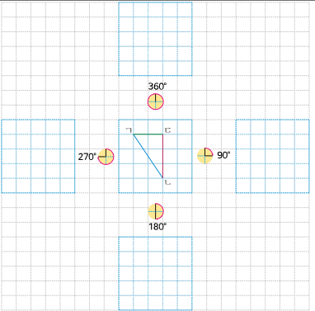
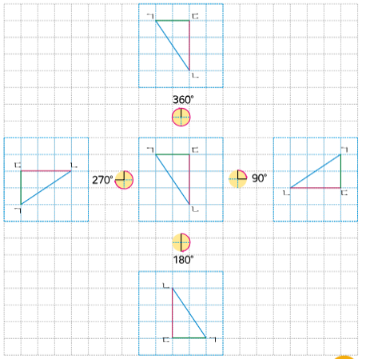

4-1
4. 평면도형의 이동
suh_h_0401_04_0607_202_1
06~07 평면도형을 돌려 볼까요
Θ Description & Function
도형을 돌리면 어떻게 되는지 알아봅시다.
손가락 버튼을 클릭하면 정답 이미지 나타남. 처음에는 해당 이미지 안 보임.
2. 정답 확인 클릭하면 답 나타남. 정답 확인 버튼은 정답 가리기로 토글 됨.
물음 1
물음 2
물음 3
물음 4
물음 5
물음 6
물음 7
물음 8
삼각형 ㄱㄴㄷ을 시계 방향으로 90˚, 180˚, 270˚, 360˚만큼 돌렸을 때의 도형을 그려 보세요.
#1
#2
삽화 파일명 | 4_3_4_01_bg.sgv / 4_3_4_01_answer_1.sgv~4_3_4_01_answer_4.sgv 한대희 4-1 지도서\app\resource\contents\lesson04\ops\4\images\4_3

Slide 17
4-1
4. 평면도형의 이동
suh_h_0401_04_0607_202_1
06~07 평면도형을 돌려 볼까요
Θ Description & Function
도형을 돌리면 어떻게 되는지 알아봅시다.
1. 답 칸 클릭하면 답 나타남. 정답 확인 버튼은 정답 가리기로 토글 됨.
물음 1
물음 2
물음 3
물음 4
물음 5
물음 6
물음 7
물음 8
바르게 그렸는지 확인해 보세요.
제시된 선분이 변 ㄱㄷ임을 활용하여 확인할 수 있습니다.
#1

Slide 18
4-1
4. 평면도형의 이동
suh_h_0401_04_0607_202_1
06~07 평면도형을 돌려 볼까요
Θ Description & Function
도형을 돌리면 어떻게 되는지 알아봅시다.
1. 답 칸 클릭하면 답 나타남. 정답 확인 버튼은 정답 가리기로 토글 됨.
물음 1
물음 2
물음 3
물음 4
물음 5
물음 6
물음 7
물음 8
모양과 방향은 어떻게 변하는지 이야기해 보세요.
돌리는 각도에 따라 도형의 방향이 바뀝니다.
360˚ 돌렸을 때는 돌리기 전과 돌린 후의 도형의 모양과 방향이 같습니다.
#1

Slide 19
4-1
4. 평면도형의 이동
suh_h_0401_04_0607_202_1
06~07 평면도형을 돌려 볼까요
Θ Description & Function
도형을 돌리면 어떻게 되는지 알아봅시다.
1. 답 칸 클릭하면 답 나타남. 정답 확인 버튼은 정답 가리기로 토글 됨.
2. 이너 버튼 (페이지 4개)
물음 1
물음 2
물음 3
물음 4
물음 5
물음 6
물음 7
물음 8
삼각형 ㄱㄴㄷ을 시계 반대 방향으로 90˚, 180˚, 270˚, 360˚만큼 돌리면 어떻게 될지 예상해 보세요.
90˚
위쪽에 있던 변 ㄱㄷ이 왼쪽으로 이동할 것 같습니다.
아래쪽에 있던 꼭짓점 ㄴ이 오른쪽으로 이동할 것 같습니다.
#2
#1

Slide 20
4-1
4. 평면도형의 이동
suh_h_0401_04_0607_202_1
06~07 평면도형을 돌려 볼까요
Θ Description & Function
도형을 돌리면 어떻게 되는지 알아봅시다.
1. 답 칸 클릭하면 답 나타남. 정답 확인 버튼은 정답 가리기로 토글 됨.
2. 이너버튼 (페이지 4개)
물음 1
물음 2
물음 3
물음 4
물음 5
물음 6
물음 7
물음 8
삼각형 ㄱㄴㄷ을 시계 반대 방향으로 90˚, 180˚, 270˚, 360˚만큼 돌리면 어떻게 될지 예상해 보세요.
180˚
위쪽에 있던 변 ㄱㄷ이 아래쪽으로 이동할 것 같습니다.
아래쪽에 있던 꼭짓점 ㄴ이 위쪽으로 이동할 것 같습니다.
#2
#1

Slide 21
4-1
4. 평면도형의 이동
suh_h_0401_04_0607_202_1
06~07 평면도형을 돌려 볼까요
Θ Description & Function
도형을 돌리면 어떻게 되는지 알아봅시다.
1. 답 칸 클릭하면 답 나타남. 정답 확인 버튼은 정답 가리기로 토글 됨.
2. 이너버튼 (페이지 4개)
물음 1
물음 2
물음 3
물음 4
물음 5
물음 6
물음 7
물음 8
삼각형 ㄱㄴㄷ을 시계 반대 방향으로 90˚, 180˚, 270˚, 360˚만큼 돌리면 어떻게 될지 예상해 보세요.
270˚
위쪽에 있던 변 ㄱㄷ이 오른쪽으로 이동할 것 같습니다.
아래쪽에 있던 꼭짓점 ㄴ이 왼쪽으로 이동할 것 같습니다.
#2
#1

Slide 22
4-1
4. 평면도형의 이동
suh_h_0401_04_0607_202_1
06~07 평면도형을 돌려 볼까요
Θ Description & Function
도형을 돌리면 어떻게 되는지 알아봅시다.
1. 답 칸 클릭하면 답 나타남. 정답 확인 버튼은 정답 가리기로 토글 됨.
2. 이너 버튼 (페이지 4개)
물음 1
물음 2
물음 3
물음 4
물음 5
물음 6
물음 7
물음 8
삼각형 ㄱㄴㄷ을 시계 반대 방향으로 90˚, 180˚, 270˚, 360˚만큼 돌리면 어떻게 될지 예상해 보세요.
360˚
아래쪽에 있던 꼭짓점 ㄴ이 시계 반대 방향으로 한 바퀴를
돌고 다시 아래쪽에 놓일 것 같습니다.
#2
#1

Slide 23
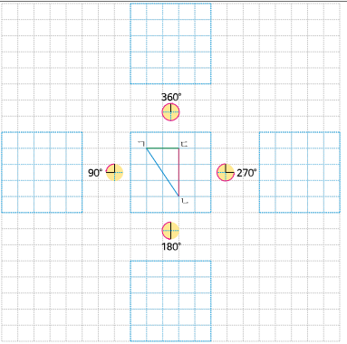
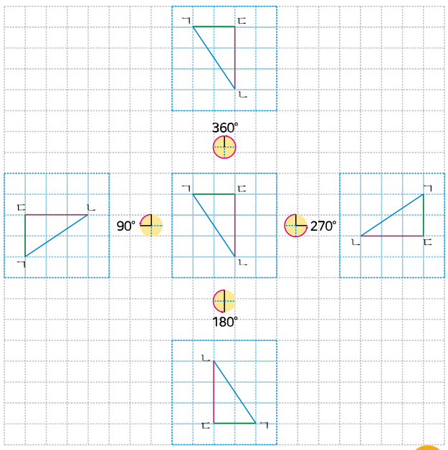
4-1
4. 평면도형의 이동
suh_h_0401_04_0607_202_1
06~07 평면도형을 돌려 볼까요
Θ Description & Function
도형을 돌리면 어떻게 되는지 알아봅시다.
손가락 버튼을 클릭하면 정답 이미지 나타남. 처음에는 해당 이미지 안 보임.
2. 정답 확인 클릭하면 답 나타남. 정답 확인 버튼은 정답 가리기로 토글 됨.
물음 1
물음 2
물음 3
물음 4
물음 5
물음 6
물음 7
물음 8
삼각형 ㄱㄴㄷ을 시계 반대 방향으로 90˚, 180˚, 270˚, 360˚만큼 돌렸을 때의 도형을 그려 보세요.
#1
#2
삽화 파일명 | 4_3_4_02_bg.sgv / 4_3_4_02_answer_1.sgv~4_3_4_02_answer_4.sgv 한대희 4-1 지도서\app\resource\contents\lesson04\ops\4\images\4_3

Slide 24
4-1
4. 평면도형의 이동
suh_h_0401_04_0607_202_1
06~07 평면도형을 돌려 볼까요
Θ Description & Function
도형을 돌리면 어떻게 되는지 알아봅시다.
1. 답 칸 클릭하면 답 나타남. 정답 확인 버튼은 정답 가리기로 토글 됨.
물음 1
물음 2
물음 3
물음 4
물음 5
물음 6
물음 7
물음 8
바르게 그렸는지 확인해 보세요.
제시된 선분이 변 ㄱㄷ임을 활용하여 확인할 수 있습니다.
#1

Slide 25
4-1
4. 평면도형의 이동
suh_h_0401_04_0607_202_1
06~07 평면도형을 돌려 볼까요
Θ Description & Function
도형을 돌리면 어떻게 되는지 알아봅시다.
1. 답 칸 클릭하면 답 나타남. 정답 확인 버튼은 정답 가리기로 토글 됨.
물음 1
물음 2
물음 3
물음 4
물음 5
물음 6
물음 7
물음 8
모양과 방향은 어떻게 변하는지 이야기해 보세요.
돌리는 각도에 따라 도형의 방향이 바뀝니다.
360˚만큼 돌리기 전과 돌린 후의 도형의 모양과 방향은 서로 같습니다.
#1

Slide 26
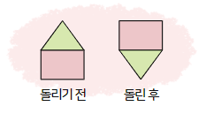
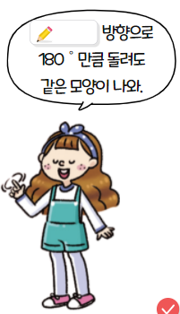

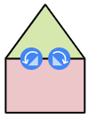
4-1
4. 평면도형의 이동
suh_h_0401_04_0607_203_1
06~07 평면도형을 돌려 볼까요
Θ Description & Function
도형을 돌린 방법을 알아맞혀 봅시다.
이너 버튼(페이지2개)
2. 정답 확인 클릭하면 답 나타남. 정답 확인 버튼은 정답가리기로 토글 됨.
3. 말풍선 소스 사용.
4. 도형 90° 회전 기능 전자저작물과 동일함 <전자저작물 참고> 4_3_05.html 한대희 4-1 지도서\app\resource\contents\lesson04\ops\4
#3
#3
시계 방향으로
시계 반대
방향으로 180˚만큼
180
˚만큼 돌렸어.
돌려도 같은 모양이 나와.
돌리기 전
돌리기 후
돌리기 전
돌린 후
#4
#1
#2
삽화 파일명 | 4_3_5_char_1.png / 4_3_5_char_2.png / 4_3_5_01_1.sgv / 4_3_5_01_bg.png 한대희 4-1 지도서\app\resource\contents\lesson04\ops\4\images\4_3

Slide 27

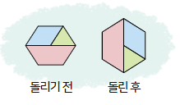
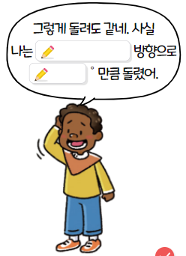
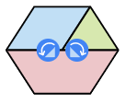
4-1
4. 평면도형의 이동
suh_h_0401_04_0607_203_1
06~07 평면도형을 돌려 볼까요
Θ Description & Function
도형을 돌린 방법을 알아맞혀 봅시다.
1. 정답 확인 클릭하면 답 나타남. 정답 확인 버튼은 정답가리기로 토글 됨.
2. 도형 90° 회전 기능 전자저작물과 동일함 <전자저작물 참고> 4_3_05.html 한대희 4-1 지도서\app\resource\contents\lesson04\ops\4
그렇게 돌려도 같네.
너는
시계
방향으로
사실 나는
시계 반대
방향으로
90
˚
만큼 돌렸구나.
270
˚
만큼 돌렸어.
돌리기 전
돌린 후
#2
#1
삽화 파일명 | 4_3_5_char_3.png / 4_3_5_char_4.png / 4_3_5_02_1.sgv / 4_3_5_02_bg.png 한대희 4-1 지도서\app\resource\contents\lesson04\ops\4\images\4_3

Slide 28


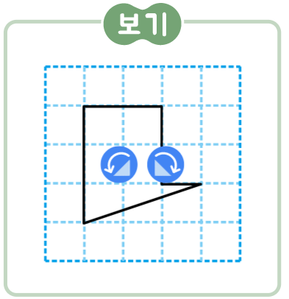

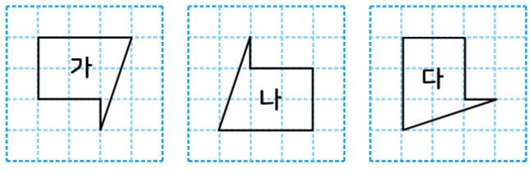
4-1
4. 평면도형의 이동
suh_h_0401_04_0607_204_1
06~07 평면도형을 돌려 볼까요
Θ Description & Function
의 도형을 시계 방향으로 90˚만큼 돌린 도형을 찾아 기호를 써 봅시다.
1. 클릭 시 도형 돌리기 기능 전자저작물과 동일함.
<전자저작물 참고> 4_3_05.html 한대희 4-1 지도서\app\resource\contents\lesson04\ops\4
2. 답 칸을 클릭하면 답 나타남. 정답 확인 버튼은 정답 가리기로 토글 됨.
#1
다
#2
삽화 파일명 | 4_3_7_01.sgv / 4_3_7_bg.sgv 한대희 4-1 지도서\app\resource\contents\lesson04\ops\4\images\4_3

Slide 29
4-1
4. 평면도형의 이동
suh_h_0401_04_0607_301_1
06~07 평면도형을 돌려 볼까요
Θ Description & Function
핵심 정리
[ 평면도형 돌려보기 ]
방향
돌리는 각도에 따라 도형의 이 바뀝니다.
모양
360˚만큼 돌리기 전과 후, 두 도형의 과 방향이 같습니다.

Slide 30


4-1
4. 평면도형의 이동
suh_h_0401_04_0607_302_1
06~07 평면도형을 돌려 볼까요
Θ Description & Function
#1
[다음 시간에 배울 내용]
준비물 아이콘 누르면 나오기
1
다음 시간에는 무엇을 배울까요?
평면도형을 뒤집고 돌려 볼까요
98~99쪽
68~69쪽
#2
모양 조각, 자

Slide 31


4-1
4. 평면도형의 이동
suh_h_0401_04_0607_401_1
06~07 평면도형을 돌려 볼까요
Θ Description & Function
#1
[확인 문제] 게이트
활동지 다운로드 버튼
#2

Slide 32
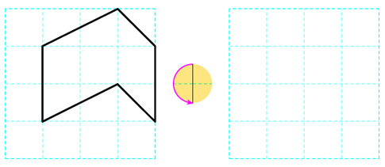
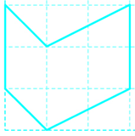

4-1
4. 평면도형의 이동
suh_h_0401_04_0607_401_1
06~07 평면도형을 돌려 볼까요
Θ Description & Function
문제 1
문제 2
문제 3
문제 4
문제 5
문제 6
문제 7
문제 8
활동지 다운로드 버튼(1~3번) 4단원_6, 7차시 형성평가.hwp
풀이 확인 팝업창(다음 슬라이드)
정답 확인 버튼을 클릭하면 답 나타남. 정답 확인 버튼은 정답 가리기로 토글 됨.
정답은 처음에 보이지 않음. 정답 확인 클릭 시 나타남. - 정답 선 색상으로 변경.
도형을 시계 반대 방향으로 180˚만큼 돌렸을 때의 도형을 그려 보시오.
#4
#1
#2
#3
삽화 파일명 | 340.Jpg 한대희 4-1 지도서\app\resource\data\04\교수 학습 자료\도형 그림 자료

Slide 33
4-1
4. 평면도형의 이동
suh_h_0401_04_0607_401_1
06~07 평면도형을 돌려 볼까요
Θ Description & Function
문제 1
문제 2
문제 3
문제 4
문제 5
문제 6
문제 7
문제 8
< 풀이 확인 클릭 시 나타나는 화면>
도형을 시계 반대 방향으로 180˚만큼 돌렸을 때의 도형을 그려 보시오.
풀이
도형을 시계 반대 방향으로 180˚만큼 돌리면 위쪽 부분이 아래쪽으로 이동합니다.

Slide 34
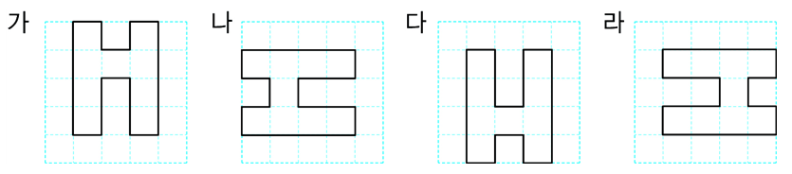
4-1
4. 평면도형의 이동
suh_h_0401_04_0607_401_1
06~07 평면도형을 돌려 볼까요
Θ Description & Function
문제 1
문제 2
문제 3
문제 4
문제 5
문제 6
문제 7
문제 8
활동지 다운로드 버튼(1~3번) 4단원_6, 7차시 형성평가.hwp
풀이 확인 팝업창(다음 슬라이드)
답 칸 클릭하면 답 나타남. 정답 확인 버튼은 정답 가리기로 토글 됨.
텍스트는 직접 삽입.
도형 가를 시계 방향으로 90˚만큼 돌렸을 때의 도형을 찾아 기호를 써 보시오.
#4
가
나
다
라
라
#1
#2
#3
삽화 파일명 | 341.Jpg 한대희 4-1 지도서\app\resource\data\04\교수 학습 자료\도형 그림 자료

Slide 35
4-1
4. 평면도형의 이동
suh_h_0401_04_0607_401_1
06~07 평면도형을 돌려 볼까요
Θ Description & Function
문제 1
문제 2
문제 3
문제 4
문제 5
문제 6
문제 7
문제 8
< 풀이 확인 클릭 시 나타나는 화면>
도형 가를 시계 방향으로 90˚만큼 돌렸을 때의 도형을 찾아 기호를 써 보시오.
가
나
다
라
풀이
도형을 시계 방향으로 90˚만큼 돌리면 도형의 위쪽이 오른쪽으로 바뀝니다.
라

Slide 36
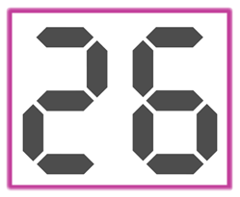
4-1
4. 평면도형의 이동
suh_h_0401_04_0607_401_1
06~07 평면도형을 돌려 볼까요
Θ Description & Function
문제 1
문제 2
문제 3
문제 4
문제 5
문제 6
문제 7
문제 8
활동지 다운로드 버튼(1~3번) 4단원_6, 7차시 형성평가.hwp
풀이 확인 팝업창(다음 슬라이드)
답 칸 클릭하면 답 나타남. 정답 확인 버튼은 정답 가리기로 토글 됨.
두 자리 수 26이 적힌 카드를 시계 방향으로 180˚만큼 돌렸을 때 만들어지는 수를 구해 보시오.
92
#1
#2
#3
삽화 파일명 | 확인 문제 6번 라인 박스만 수정해서 사용.

Slide 37
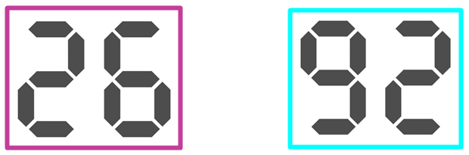
4-1
4. 평면도형의 이동
suh_h_0401_04_0607_401_1
06~07 평면도형을 돌려 볼까요
Θ Description & Function
문제 1
문제 2
문제 3
문제 4
문제 5
문제 6
문제 7
문제 8
< 풀이 확인 클릭 시 나타나는 화면>
두 자리 수 26이 적힌 카드를 시계 방향으로 180˚만큼 돌렸을 때 만들어지는 수를 구해 보시오.
풀이
26이 적힌 카드를 시계 반대 방향으로 180˚만큼 돌리면 92가 됩니다.
92

Slide 38
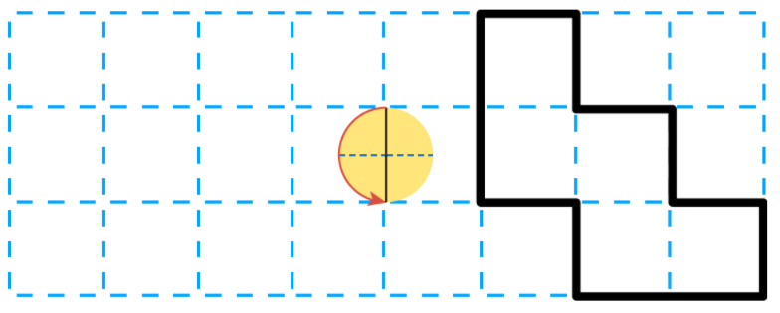
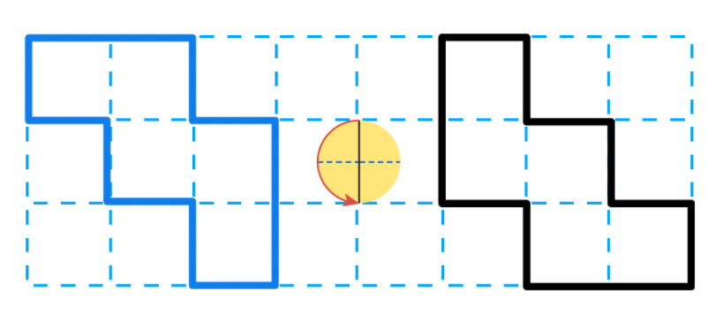
4-1
4. 평면도형의 이동
suh_h_0401_04_0607_401_1
06~07 평면도형을 돌려 볼까요
Θ Description & Function
문제 1
문제 2
문제 3
문제 4
문제 5
문제 6
문제 7
문제 8
1. 기존 개발물 활용(4~8번)
https://cdata2.tsherpa.co.kr/tsherpa/MultiMedia/Flash/2020/curri/index.html?flashxmlnum=yein820&classa=A8-C1-41-MM-MM-04-05-04-0-0-0-0&classno=MM_41_04/suh_0401_04_0004/suh_0401_04_0004_401_1.html
2. 풀이 확인 버튼 클릭 시 풀이 팝업 창 (다음 슬라이드)
도형을 시계 반대 방향으로 180°만큼 돌렸을 때의 도형을 그려 보시오.
#2

Slide 39
4-1
4. 평면도형의 이동
suh_h_0401_04_0607_401_1
06~07 평면도형을 돌려 볼까요
Θ Description & Function
문제 1
문제 2
문제 3
문제 4
문제 5
문제 6
문제 7
문제 8
< 풀이 확인 클릭 시 나타나는 화면>
도형을 시계 반대 방향으로 180°만큼 돌렸을 때의 도형을 그려 보시오.
풀이
도형을 시계 반대 방향으로 180˚만큼 돌리면 위쪽 부분이 아래쪽으로 이동합니다.

Slide 40
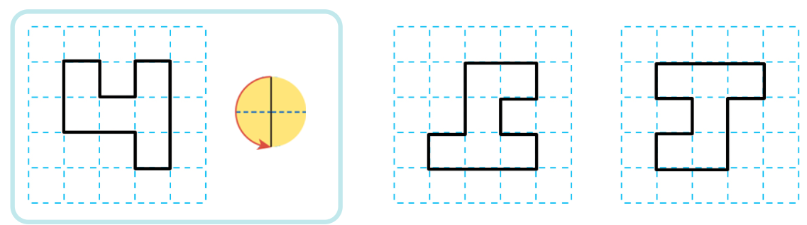
4-1
4. 평면도형의 이동
suh_h_0401_04_0607_401_1
06~07 평면도형을 돌려 볼까요
Θ Description & Function
문제 1
문제 2
문제 3
문제 4
문제 5
문제 6
문제 7
문제 8
1. 기존 개발물 활용(4~8번)
https://cdata2.tsherpa.co.kr/tsherpa/MultiMedia/Flash/2020/curri/index.html?flashxmlnum=yein820&classa=A8-C1-41-MM-MM-04-05-04-0-0-0-0&classno=MM_41_04/suh_0401_04_0004/suh_0401_04_0004_401_1.html
2. 풀이 확인 버튼 클릭 시 풀이 팝업 창 (다음 슬라이드)
다음 도형을 시계 방향으로 90°만큼 돌렸습니다. 알맞은 것을 찾아 표 하시오.
#2

Slide 41


4-1
4. 평면도형의 이동
suh_h_0401_04_0607_401_1
06~07 평면도형을 돌려 볼까요
Θ Description & Function
문제 1
문제 2
문제 3
문제 4
문제 5
문제 6
문제 7
문제 8
< 풀이 확인 클릭 시 나타나는 화면>
다음 도형을 시계 방향으로 90°만큼 돌렸습니다. 알맞은 것을 찾아 표 하시오.
풀이
도형을 시계 방향으로 90˚만큼 돌리면 도형의 위쪽이 오른쪽으로 바뀝니다.

Slide 42
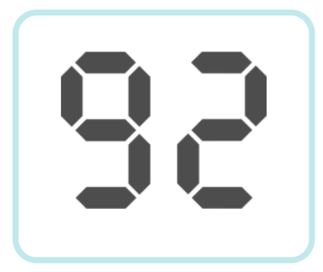
4-1
4. 평면도형의 이동
suh_h_0401_04_0607_401_1
06~07 평면도형을 돌려 볼까요
Θ Description & Function
문제 1
문제 2
문제 3
문제 4
문제 5
문제 6
문제 7
문제 8
기존 개발물 활용(4~8번)
https://cdata2.tsherpa.co.kr/tsherpa/MultiMedia/Flash/2020/curri/index.html?flashxmlnum=yein820&classa=A8-C1-41-MM-MM-04-05-04-0-0-0-0&classno=MM_41_04/suh_0401_04_0004/suh_0401_04_0004_401_1.html
2. 풀이 확인 버튼 클릭 시 풀이 팝업 창 (다음 슬라이드)
두 자리 수가 적힌 카드를 시계 방향으로 180°만큼 돌렸을 때 만들어지는 수를 구해 보시오.
26
#2

Slide 43
4-1
4. 평면도형의 이동
suh_h_0401_04_0607_401_1
06~07 평면도형을 돌려 볼까요
Θ Description & Function
문제 1
문제 2
문제 3
문제 4
문제 5
문제 6
문제 7
문제 8
< 풀이 확인 클릭 시 나타나는 화면>
두 자리 수가 적힌 카드를 시계 방향으로 180°만큼 돌렸을 때 만들어지는 수를 구해 보시오.
풀이
도형을 시계 방향으로 180˚만큼 돌리면 위쪽 부분이 아래쪽으로 이동합니다.
26

Slide 44

4-1
4. 평면도형의 이동
suh_h_0401_04_0607_401_1
06~07 평면도형을 돌려 볼까요
Θ Description & Function
문제 1
문제 2
문제 3
문제 4
문제 5
문제 6
문제 7
문제 8
기존 개발물 활용(4~8번)
https://cdata2.tsherpa.co.kr/tsherpa/MultiMedia/Flash/2020/curri/index.html?flashxmlnum=yein820&classa=A8-C1-41-MM-MM-04-05-04-0-0-0-0&classno=MM_41_04/suh_0401_04_0004/suh_0401_04_0004_401_1.html
안에 알맞은 숫자를 써넣으시오.
시계 방향으로 90°만큼 돌린 도형과 시계 반대 방향
으로 °만큼 돌린 도형은 서로 같습니다.
270

Slide 45






4-1
4. 평면도형의 이동
suh_h_0401_04_0607_401_1
06~07 평면도형을 돌려 볼까요
Θ Description & Function
문제 1
문제 2
문제 3
문제 4
문제 5
문제 6
문제 7
문제 8
1. 기존 개발물 활용(4~8번)
https://cdata2.tsherpa.co.kr/tsherpa/MultiMedia/Flash/2020/curri/index.html?flashxmlnum=yein820&classa=A8-C1-41-MM-MM-04-05-04-0-0-0-0&classno=MM_41_04/suh_0401_04_0004/suh_0401_04_0004_401_1.html
아래의 글자를 와 같이 돌린 글자가 처음과 같은 것을 찾아 기호를 쓰시오.
상 믐 달 웅 극

